Slide 1


Mĩ thuật
Bài 4: Mô hình khu bảo tồn thiên nhiên
(tiết 1)

Slide 2

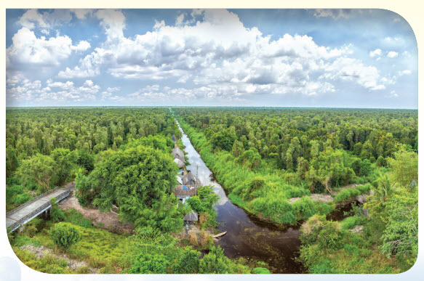
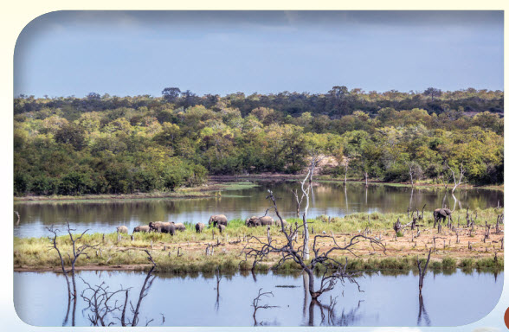
1: Khám phá môi trường sống của động vật hoang dã.
+ Các loài động vật hoang dã thường sinh sống trong môi trường nào?
+ Cảnh vật ở môi trường sống đó thường có những gì?
+ Em còn biết những địa điểm nào khác là môi trường sống động vật hoang dã…?

Slide 3
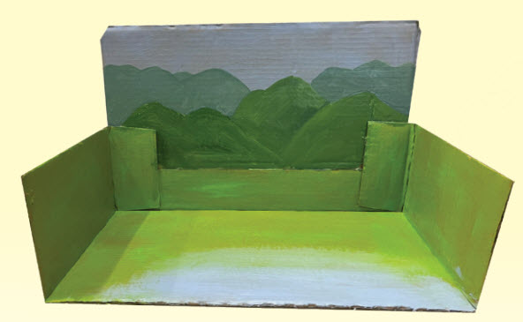
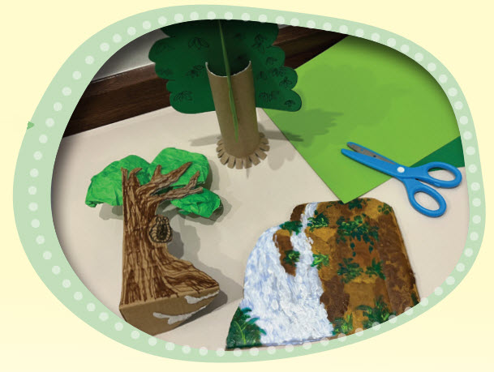
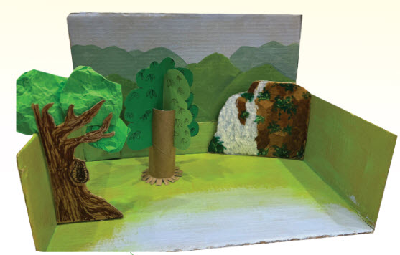
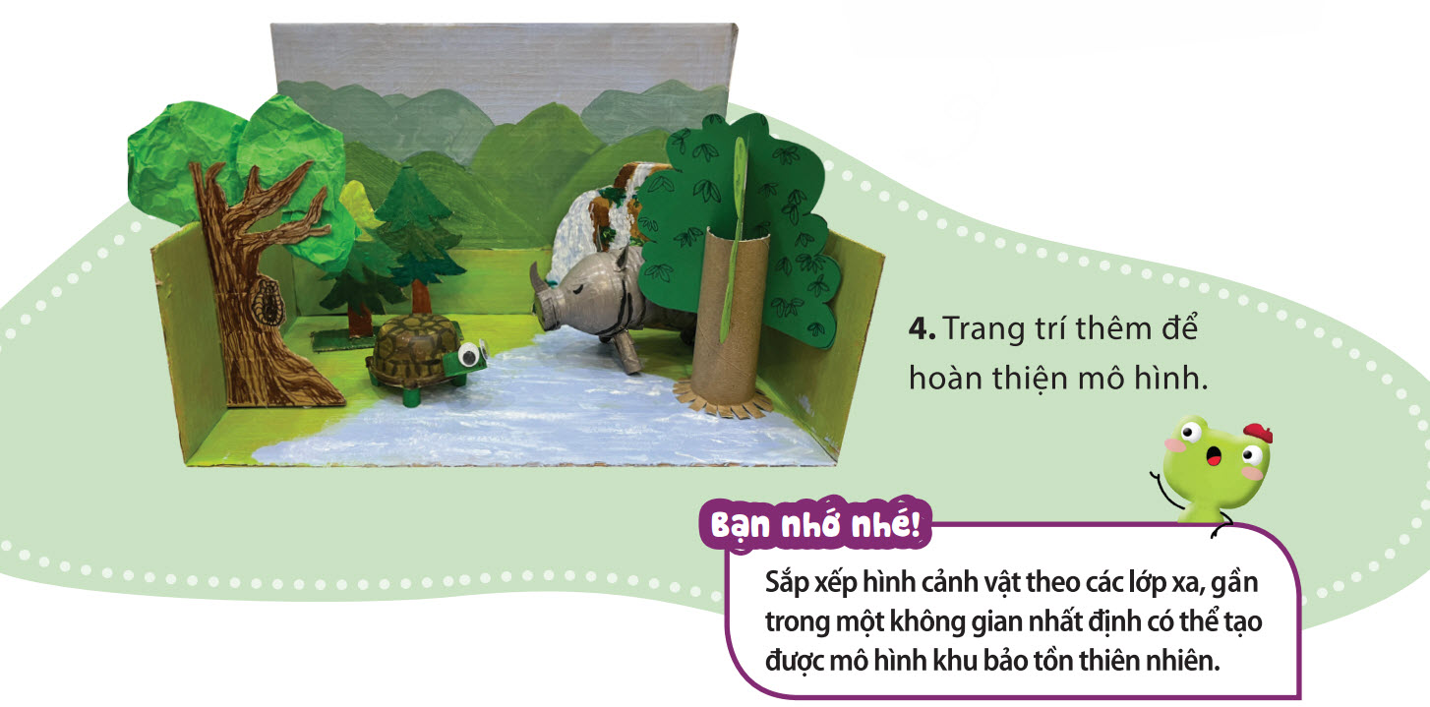
2: Các bước tạo mô hình khu bảo tồn thiên nhiên từ giấy bìa.
+ Nêu các bước tạo mô hình khu bảo tồn thiên nhiên.?
BƯỚC 1
BƯỚC 2
BƯỚC 3
BƯỚC 4

Slide 4
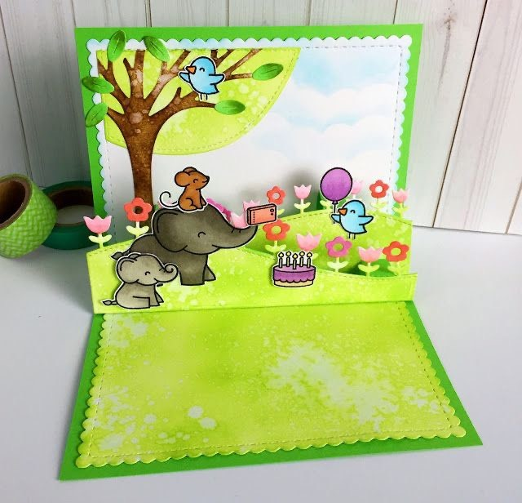
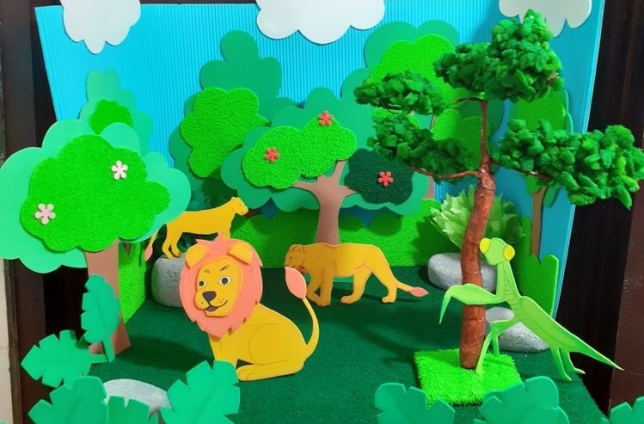
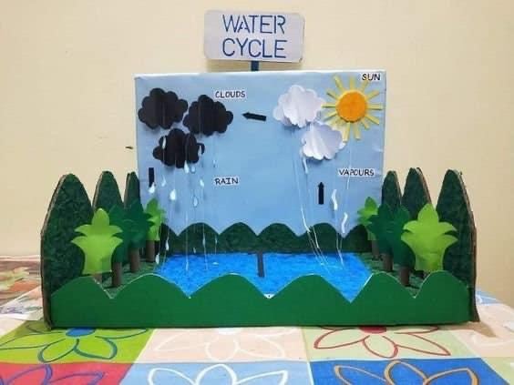
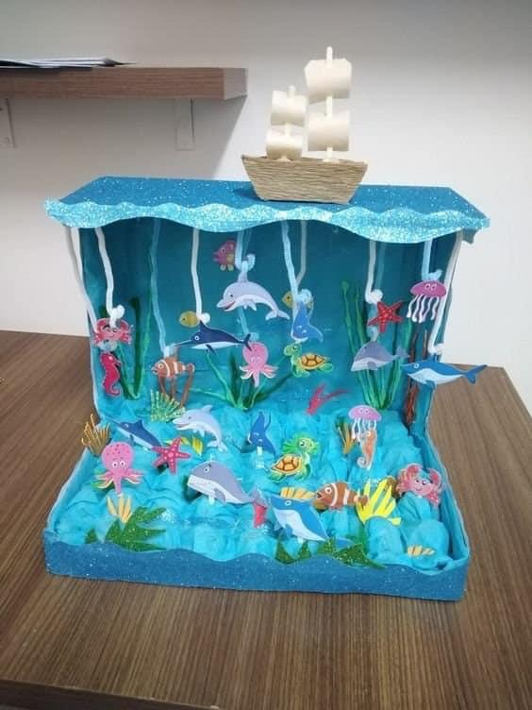
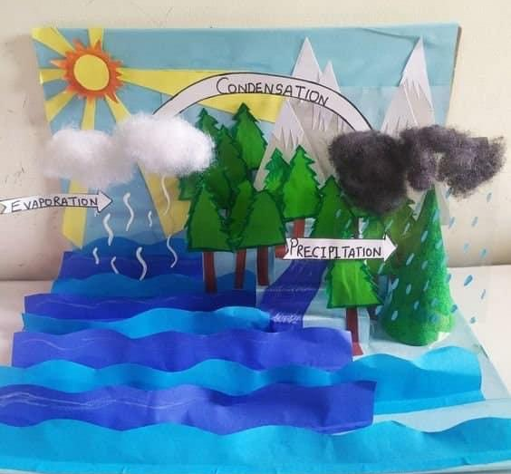
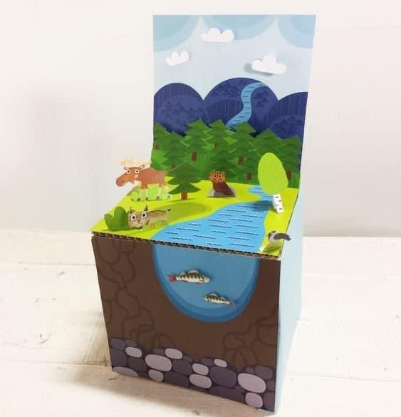
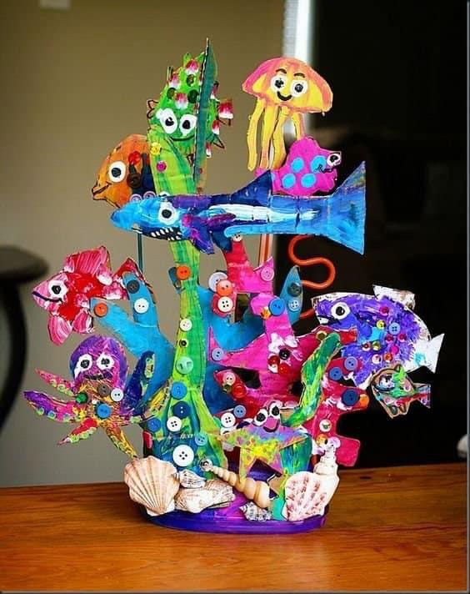
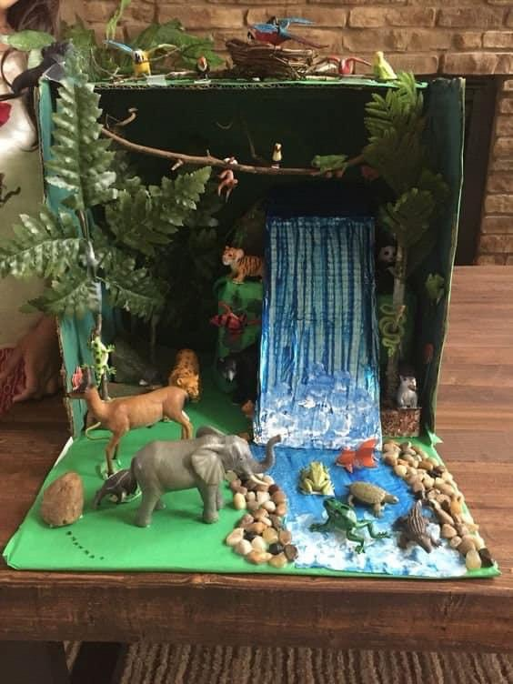
BÀI THAM KHẢO

Slide 5
4: Trưng bày sản phẩm và chia sẻ.
+ Em thích khu bảo tồn nào? Vì sao?
+ Mô hình khu bảo tồn đó được tạo từ vật liệu nào và có những cảnh vật gì?
+ Các cảnh vật được sắp xếp theo lớp cảnh để tạo không gian như thế nào?
+ Em có ý tưởng điều chỉnh như thế nào để sản phẩm đẹp và hoàn thiện hơn…?

